Slide 1
Music Track Mixer
Generación de melodías con Algoritmos Genéticos y NCD
Proyecto Final – Inteligencia Artificial I
Francisco Alba

Slide 2
Contenido de la presentación
1. Introducción y objetivo
2. Conceptos clave
3. Materiales y preprocesamiento
4. Diseño experimental
5. Estrategias evaluadas
6. Evolución de tonos relativos – experimentos
7. Análisis de la distribución tonal
8. Evolución de duraciones de notas
9. Análisis de la distribución temporal
10. Encuesta perceptual
11. Conclusiones

Slide 3
Introducción y Objetivo

Slide 4
¿Qué se busca estudiar?
Objetivo: estudiar si un Algoritmo Genético (AG) puede generar una secuencia melódica nueva que evoque aspectos musicales de dos pistas MIDI de referencia.
Pistas guía: Overworld (Super Mario Bros.) y Let It Be (The Beatles).
Métrica central: Normalized Compression Distance (NCD), empleada como función de similitud y como base del fitness.
Se trabaja únicamente con la melodía principal (tonos y duraciones), sin armonía ni ritmo.
Se experimenta primero con tonos relativos y luego con duraciones de notas.

Slide 5
Conceptos Clave

Slide 6
Protocolo MIDI
¿Qué es MIDI?
Ventajas clave
Estándar para comunicar instrumentos electrónicos y computadoras (1980s). Almacena instrucciones musicales, no audio.
Archivos pequeños · editabilidad sin pérdida · separa contenido de síntesis · precisión temporal alta.
Mensajes principales
En este proyecto
Note On/Off (pitch 0-127, velocity, canal) · Program Change · Control Change · Timing.
Se usa pretty-midi para extraer pitch, velocity, start y end de cada nota de la pista melódica principal.

Slide 7
Tonos Relativos
En lugar de trabajar con notas absolutas (pitch MIDI), se representan las melodías como secuencias de diferencias entre notas consecutivas (intervalos).
Ejemplo: C – D – E – F → [+2, +2, +1] (semitonos)
Invariancia tonal: la melodía mantiene su identidad en cualquier tonalidad.
Espacio de búsqueda reducido: el AG se enfoca en relaciones melódicas, no en el tono absoluto.
Facilidad de transposición: se suma una constante a todos los valores.
En este proyecto, los tonos relativos se inicializan aleatoriamente en el rango [-20, 20].

Slide 8
Normalized Compression Distance (NCD)
NCD(x, y) = [ C(xy) − min{C(x), C(y)} ] / max{C(x), C(y)}
C(x): tamaño comprimido de la secuencia x.
C(xy): tamaño comprimido de la concatenación de x e y.
NCD ≈ 0 → secuencias muy similares | NCD ≈ 1 → secuencias completamente distintas.
Implementación: librería zlib (algoritmo DEFLATE / LZ77), elegida por eficiencia y flexibilidad.
En la función de fitness, se invierte la relación: fitness = 1 − NCD promedio respecto a las dos pistas guía.

Slide 9
Algoritmo Genético – Operadores Utilizados
Representación
Población
Secuencia de 50 o 75 tonos relativos (enteros).
500 individuos inicializados aleatoriamente en [-20, 20].
Elitismo
Selección
Se conservan sin cambios las 2 mejores soluciones de cada generación.
Se elimina el 25% menos apto; el 25% más apto genera descendencia.
Recombinación
Mutación
Distintos puntos de corte (1, 2, 3 ó 4 puntos) – variable por estrategia.
Se altera aleatoriamente un tono del individuo en el rango [-2, 2].

Slide 10
Materiales y Preprocesamiento

Slide 11
Archivos MIDI y Preprocesamiento
Pistas guía: Overworld (Super Mario Bros.) y Let It Be (The Beatles). Melodías reconocibles y contrastantes.
Se extrae únicamente la pista melódica principal (instruments[0]) descartando armonías y acompañamientos.
De cada nota se obtiene: pitch, velocity, start y end.
Longitud homogénea: la secuencia más larga se recorta al tamaño de la más corta.
Individuos del AG: secuencias de longitud fija (50 o 75 elementos según el experimento).
Reconstrucción: el archivo MIDI resultado reutiliza duraciones/velocidades originales; solo el atributo evolucionado cambia.

Slide 12
Diseño Experimental

Slide 13
Parámetros Fijos del Experimento
Parámetro | Valor
Tamaño de población | 500 individuos
Longitud del individuo | 50 o 75 tonos relativos
Elitismo | 2 mejores individuos preservados
Mutación | Un tono aleatorio por individuo, delta ∈ [-2, 2]
Inicialización | Aleatoria uniforme en [-20, 20]
Ejecuciones por estrategia | 30 (para resultados estadísticamente representativos)
Generaciones evaluadas | 100 y 1000
Función de fitness | 1 − 0.5·NCD(ind, Overworld) − 0.5·NCD(ind, Let It Be)

Slide 14
Métricas de Evaluación
Mejor valor de fitness alcanzado: grado máximo de similitud respecto a las pistas guía.
Promedio y desviación estándar del fitness: estabilidad y robustez entre las 30 ejecuciones.
Curvas de convergencia: evolución del fitness a lo largo de las generaciones (mejor, promedio, mínimo).
Tiempos de ejecución: comparación de eficiencia computacional entre estrategias.
Distribución tonal / temporal: comparación gráfica entre la salida del AG y las pistas guía.
Encuesta perceptual: validación subjetiva complementaria – calidad musical percibida.

Slide 15
Estrategias de Recombinación Evaluadas

Slide 16
Las 7 Estrategias
E1
Siempre recombinación de 1 punto.
E4
Siempre recombinación de 3 puntos.
E2
Siempre recombinación de 2 puntos.
E5
Siempre recombinación de 4 puntos.
E3
Primer 20%: 2 puntos; resto: 1 punto.
E6
Gens 1-200: doble; 201-500: triple; 501+: simple.
E7
Solución aleatoria (sin recombinación ni mutación; solo elitismo). Referencia base.

Slide 17
Experimento 1:
Evolución de Tonos Relativos

Slide 18
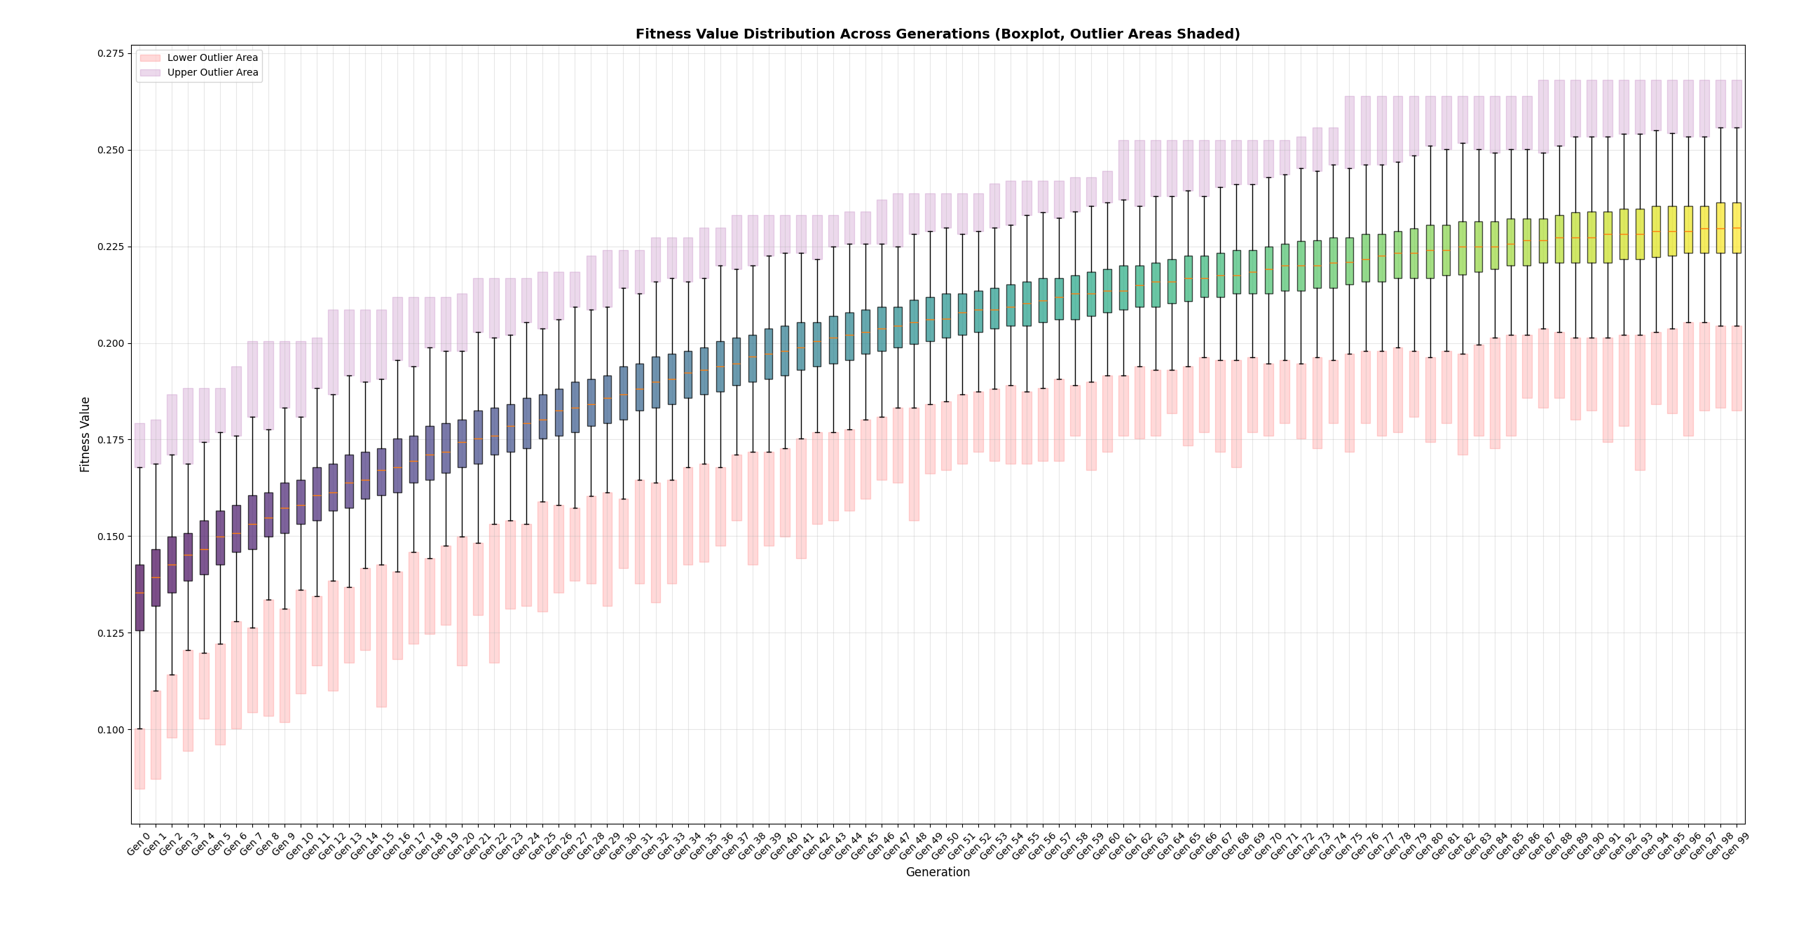
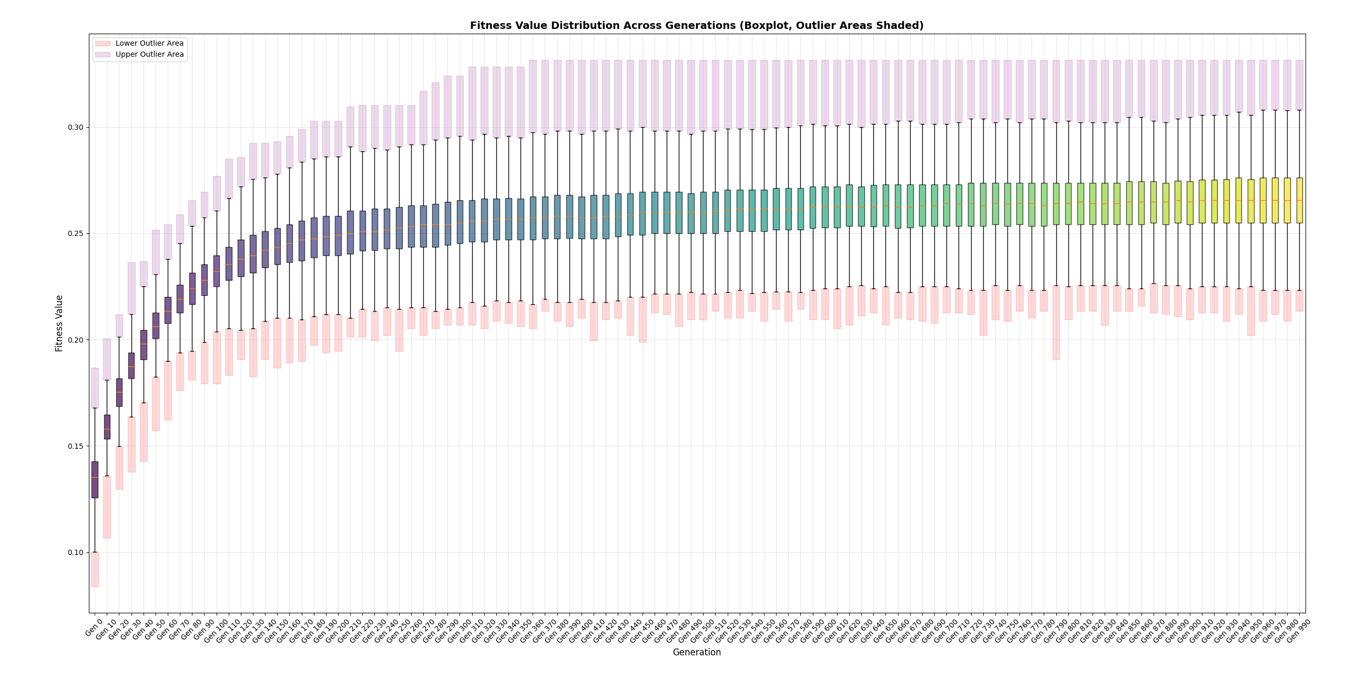
Explorando el Número de Generaciones (E1)
Se ejecutó la Estrategia 1 (recombinación simple) con 30 corridas de 100 generaciones y luego 1000, para determinar un número razonable de generaciones.
[ imagen ]
[ imagen ]
Fig. 1 – Boxplot fitness (100 generaciones, E1)
Fig. 2 – Boxplot fitness (1000 generaciones, E1)
Conclusión: el fitness aumenta significativamente hasta la generación ≈ 300 y luego crece muy lentamente
→ 1000 generaciones es un límite razonable.

Slide 19
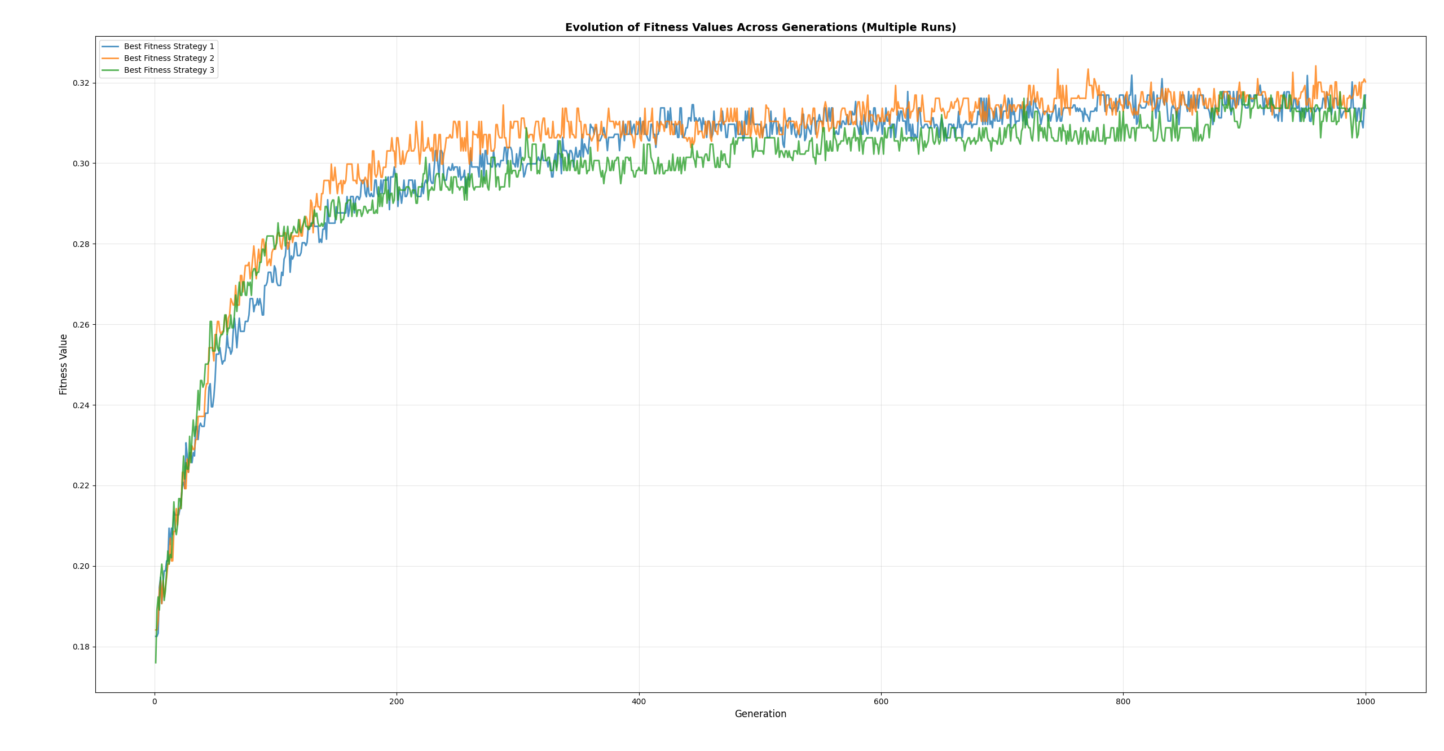
Comparación de E1–E3 (1000 generaciones, 50 tonos)
[ imagen ]
Fig. 3 – Líneas de tendencia del fitness: E1, E2, E3 (1000 gens)

Slide 20
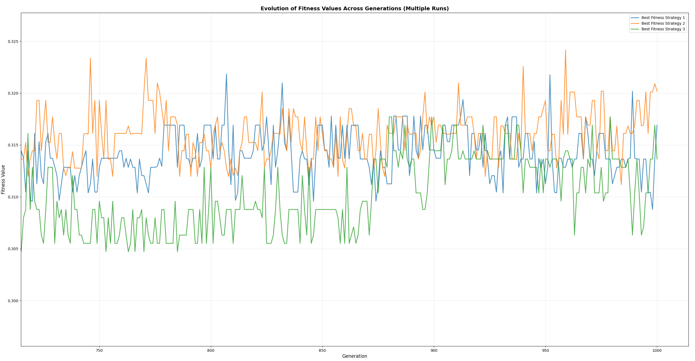
Comparación de E1–E3 (1000 generaciones, 50 tonos)
Fig. 4 – Zoom final (gens 700–1000)

Slide 21
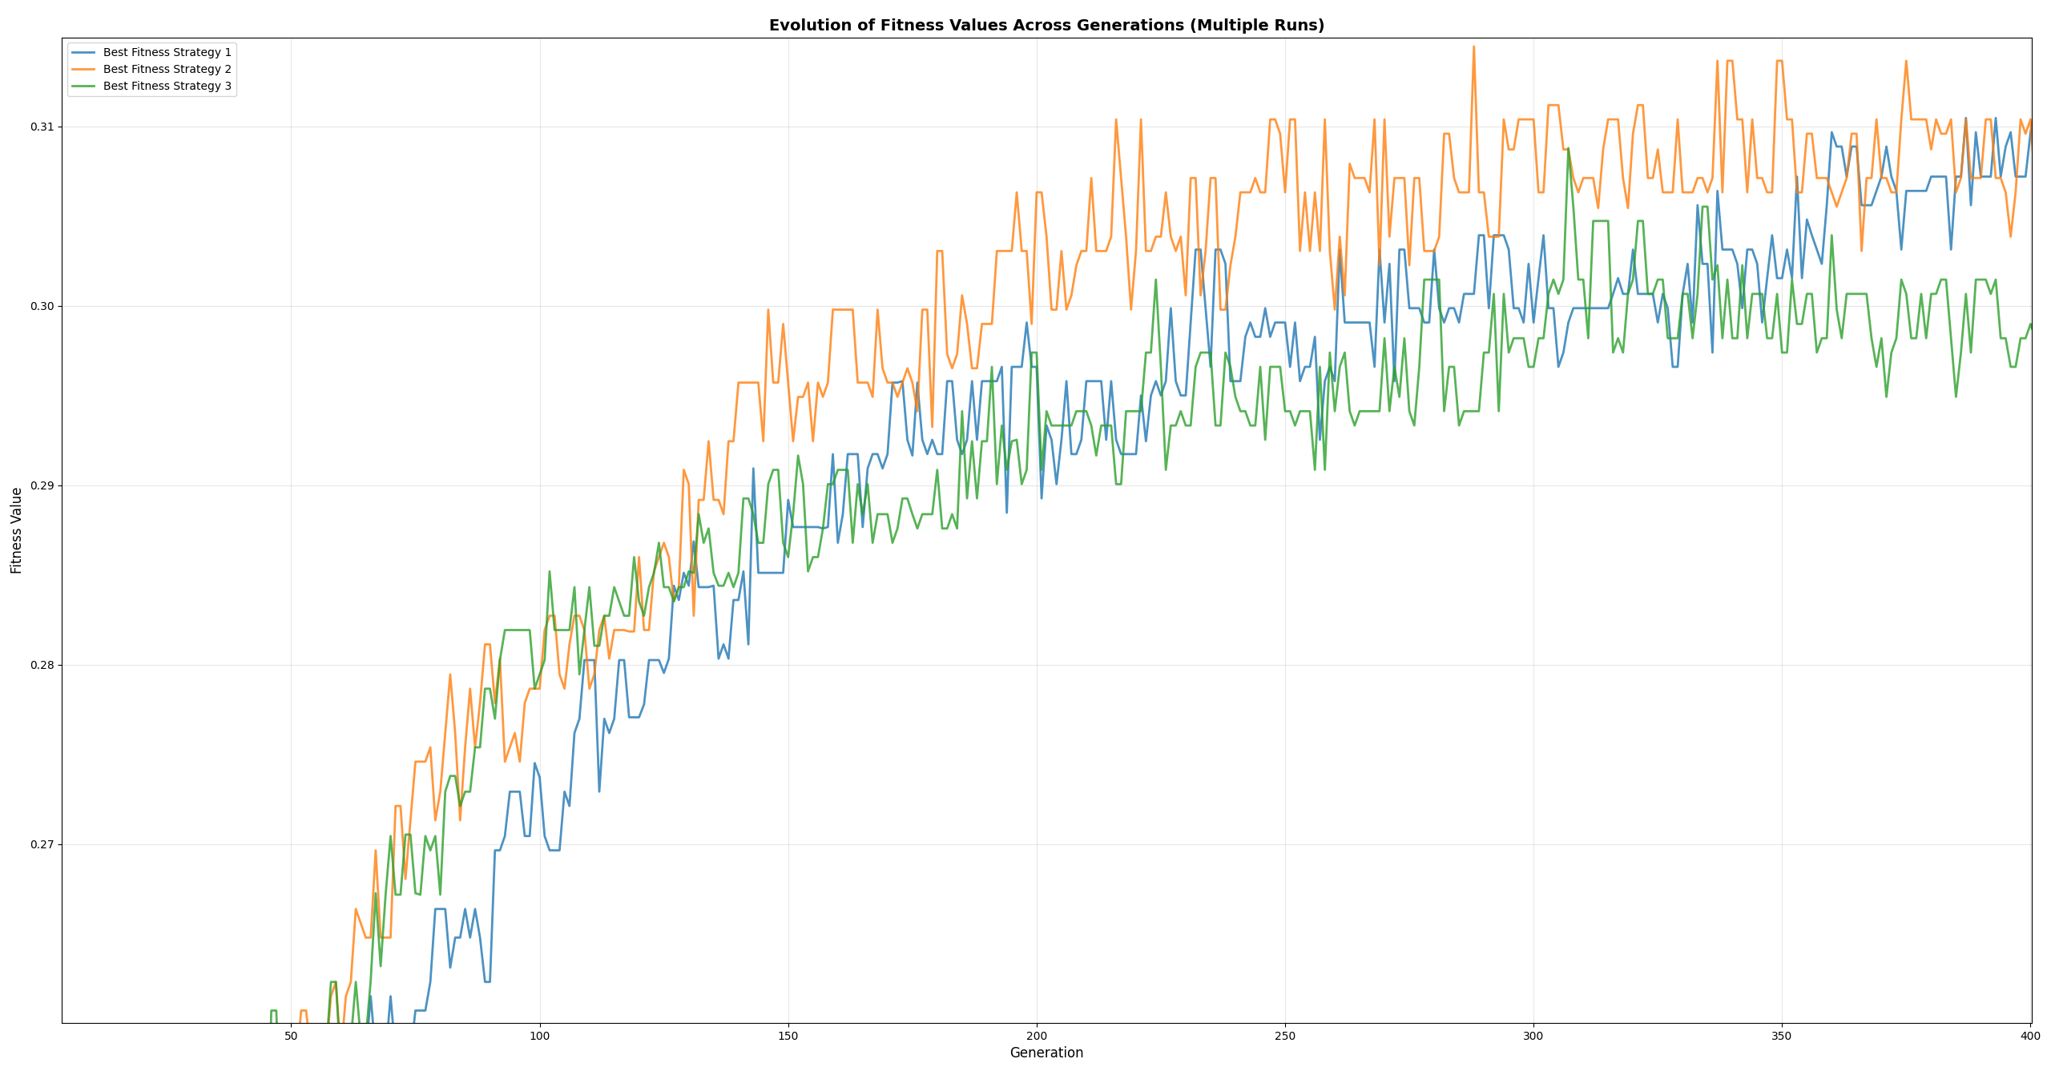
Comparación de E1–E3 (1000 generaciones, 50 tonos)
Fig. 5 – Zoom inicial (gens 50–400)

Slide 22
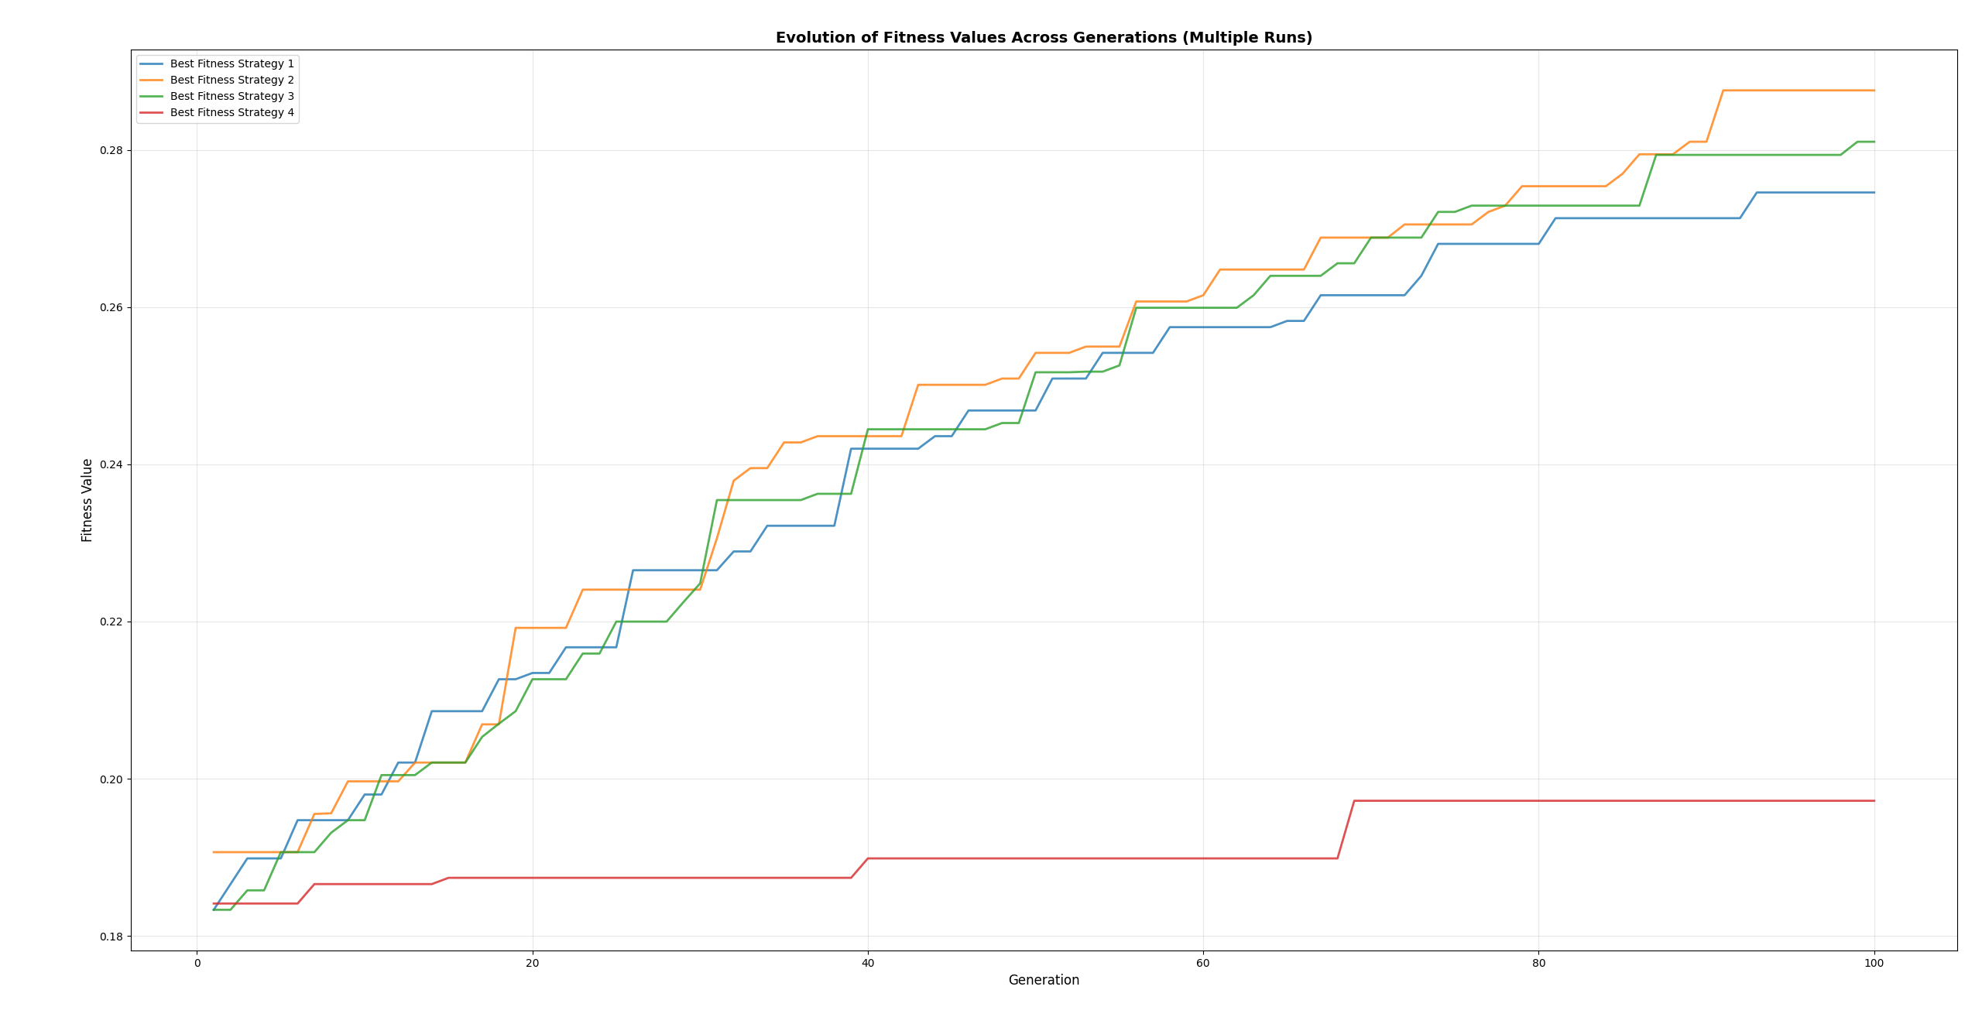
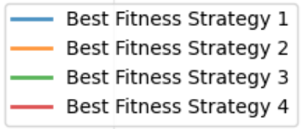
Incorporación de Elitismo y Referencia Aleatoria
Fig. 6 – Fitness de E1–E3 + E7 con elitismo (100 gens, 50 tonos)

Slide 23
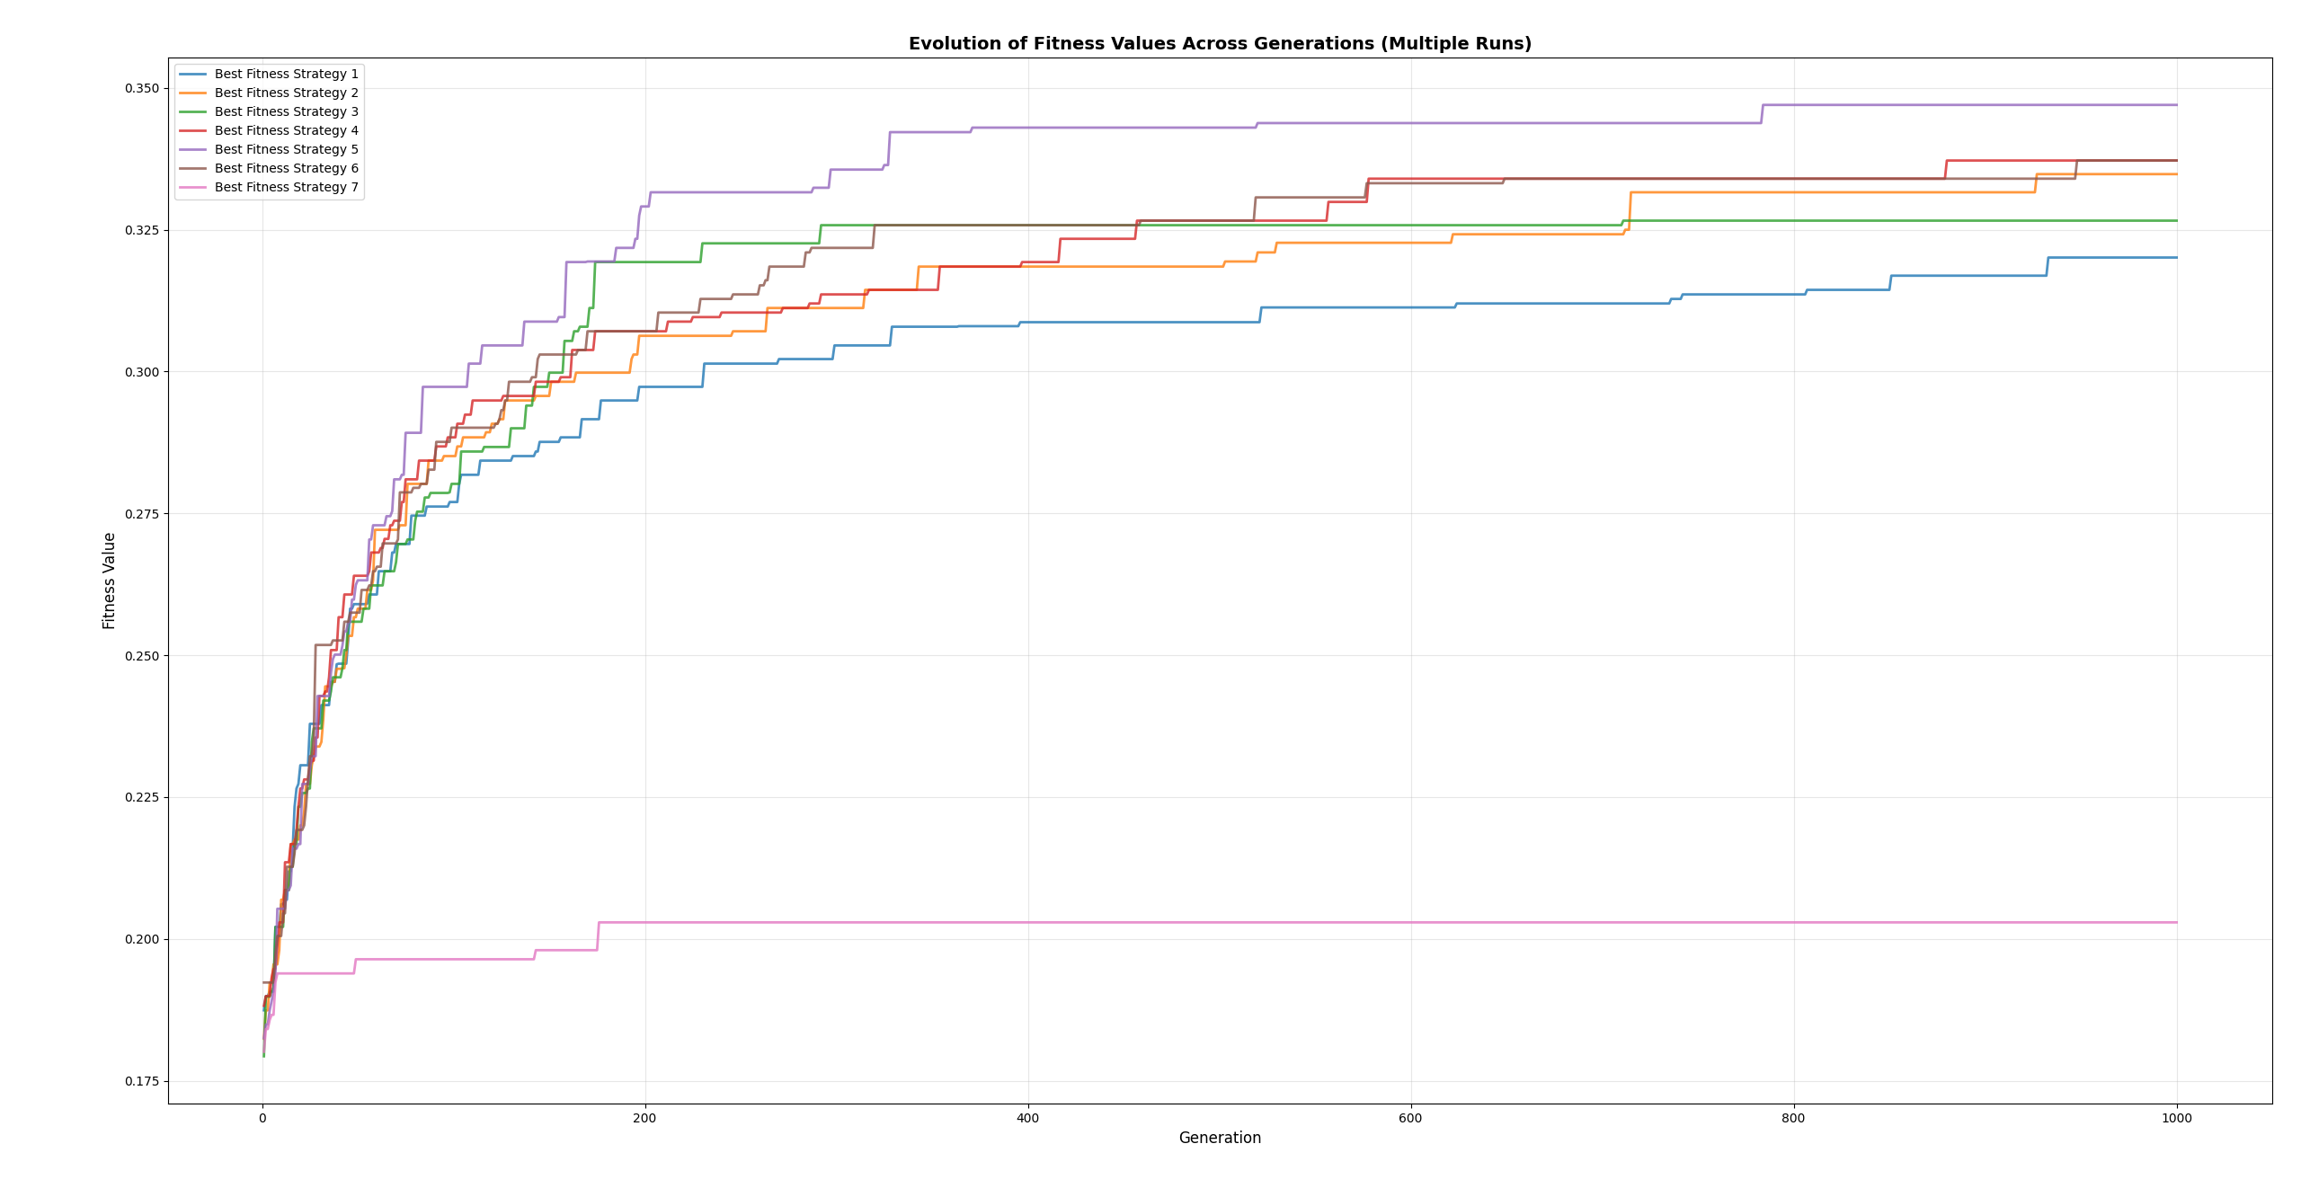
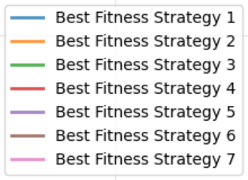
Incorporación de E4–E6 y Mayor Longitud (75 tonos)
Fig. 7 – Fitness máximo de E1–E7 (1000 gens, 75 tonos, elitismo)

Slide 24
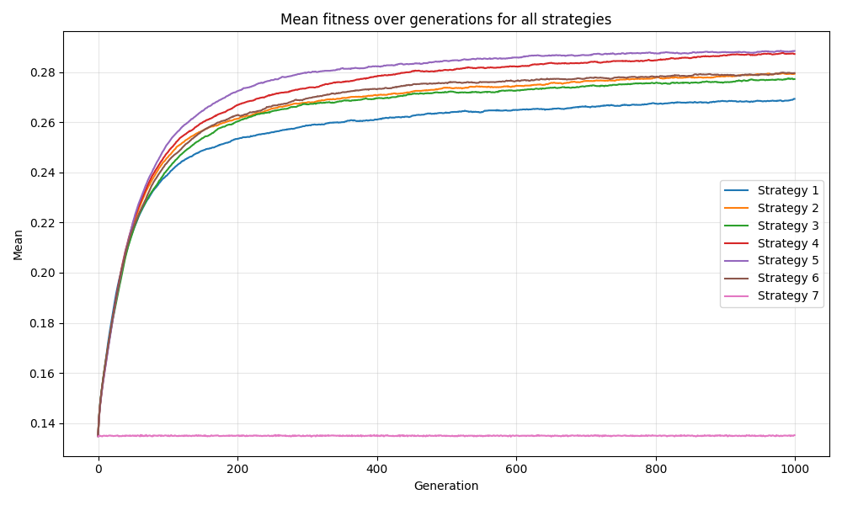
Análisis Complementario: Promedio
Fig. 8 – Fitness promedio (E1–E7)

Slide 25
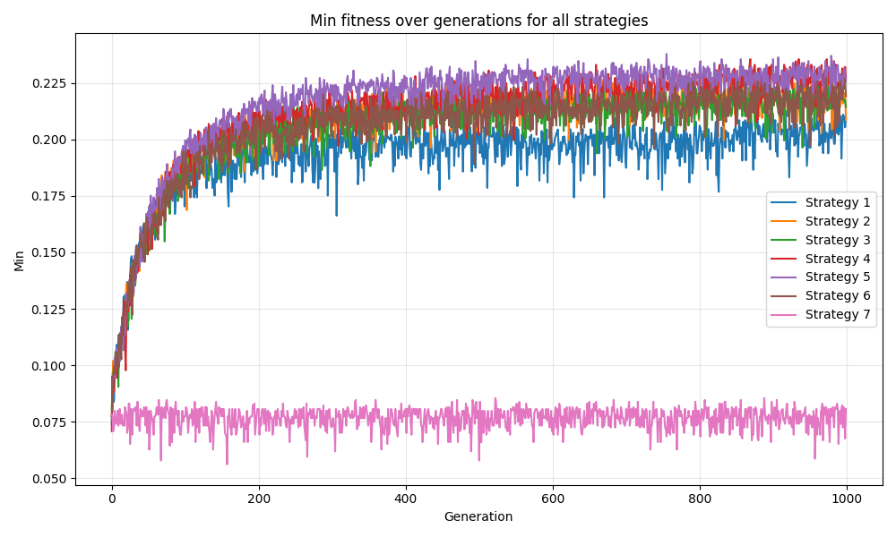
Análisis Complementario: Mínimo
Fig. 9a – Fitness mínimo (E1–E7)

Slide 26
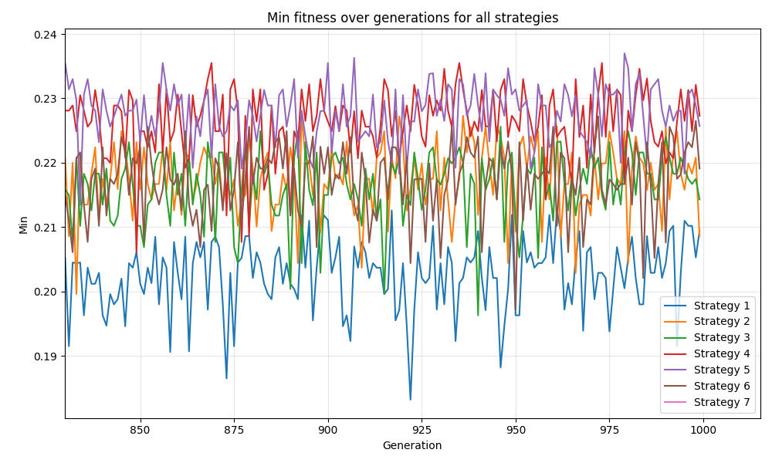
Análisis Complementario: Mínimo (zoom)
Fig. 9b – Zoom fitness mínimo (parte final)

Slide 27
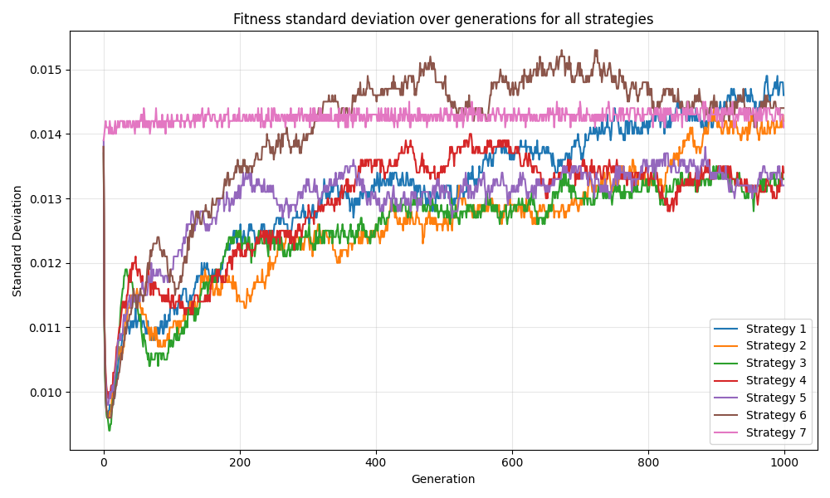
Análisis Complementario: Desviación Estándar
Fig. 10 – Desviación estándar del fitness

Slide 28
Resumen de Resultados – Tonos (Tabla 1)
Métrica | E1 | E2 | E3 | E4 | E5 | E6 | E7
Tiempo total | 2413s | 2448s | 2377s | 2414s | 2409s | 2403s | 2681s
Tiempo prom/ejec. | 80.4s | 81.6s | 79.2s | 80.5s | 80.3s | 80.1s | 89.4s
Ejec. más rápida | 76.9s | 80.6s | 77.5s | 79.6s | 78.5s | 78.6s | 77.4s
Ejec. más lenta | 100s | 83.4s | 81.8s | 81.4s | 84.4s | 91.1s | 176s
Desv. estándar | 3.9s | 0.7s | 1.0s | 0.4s | 1.1s | 2.5s | 25.8s
Mejor fitness | 0.3201 | 0.3348 | 0.3266 | 0.3372 | 0.347 | 0.3372 | 0.2029
E5 (recombinación de 4 puntos) obtuvo el mejor fitness: 0.347

Slide 29
Distribución Tonal de la Salida Generada

Slide 30
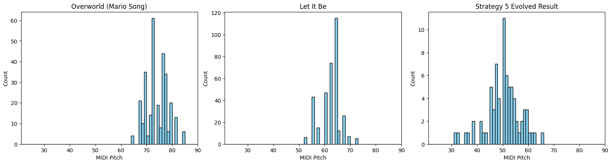
Comparación de Distribuciones Tonales (Fig. 11)
[ imagen ]
Fig. 11 – Distribución de tonos: Overworld, Let It Be y resultado de E5
Overworld: rango aprox. 65–85, tono más frecuente ≈ 73.
Let It Be: rango aprox. 53–73, tono más frecuente ≈ 64.
Resultado E5: rango aprox. 32–66, tono más frecuente ≈ 51 → concentrado en la parte baja del espectro.
Conclusión: el AG no logra abarcar el rango tonal completo de ambas guías.

Slide 31
Experimento 2:
Evolución de Duraciones de Notas

Slide 32
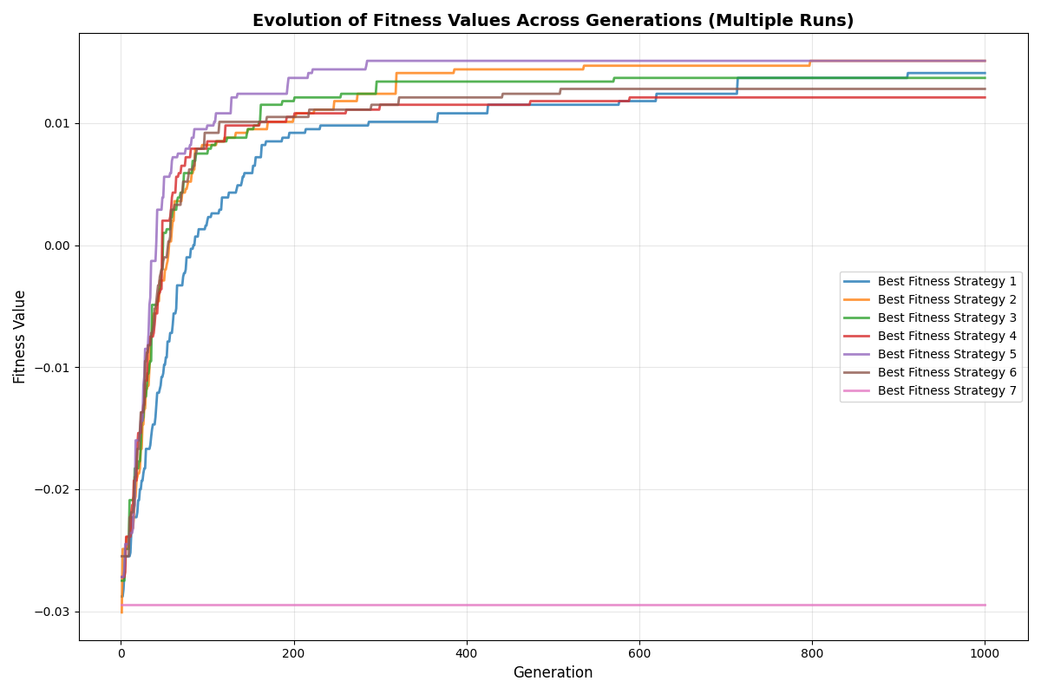
Resultados – Evolución de Duraciones (Fig. 12)
Se adapta la función de compresión para trabajar con números decimales y se repite el experimento evolucionando duraciones en lugar de tonos.
E5 muestra clara superioridad durante las primeras 300 generaciones.
Al finalizar, E2 (doble) y E5 (cuádruple) empatan en el mejor fitness; E1 queda cerca.
La ventaja de mayor exploración inicial no se sostiene hasta el final en este caso.
Fig. 12 – Fitness de E1–E7 aplicado a duración de notas (1000 gens, 75 notas)

Slide 33
Resumen de Resultados – Duraciones (Tabla 2)
Métrica | E1 | E2 | E3 | E4 | E5 | E6 | E7
Tiempo total | 377s | 404s | 228s | 225s | 270s | 220s | 155s
Tiempo prom/ej. | 377s | 404s | 228s | 225s | 270s | 220s | 155s
Mejor fitness | 0.0141 | 0.0151 | 0.0137 | 0.0121 | 0.0151 | 0.0128 | −0.0295
Los valores de fitness son mucho más bajos que en la evolución de tonos, en parte porque la NCD sobre secuencias decimales con valores muy similares entre sí es menos sensible.
La estrategia aleatoria (E7) obtiene un fitness negativo.

Slide 34
Distribución Temporal de la Salida Generada

Slide 35
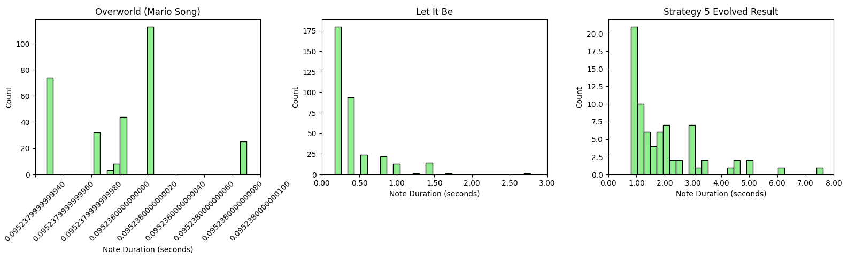
Comparación de Distribuciones Temporales (Fig. 13)
Fig. 13 – Distribución de duraciones: Overworld, Let It Be y resultado de E5
Overworld: todas las notas tienen aprox. la misma duración ≈ 0.095s.
Let It Be: duraciones entre 0.20s y 2.75s; las más frecuentes ≤ 0.50s.
Resultado E5: duraciones entre 0.80s y 7.70s, las más frecuentes ≈ 1.50s → 'estiramiento' excesivo.
Conclusión: el AG falla en reproducir el rango temporal de ambas melodías guía.

Slide 36
Validación Perceptiva:
Encuesta

Slide 37
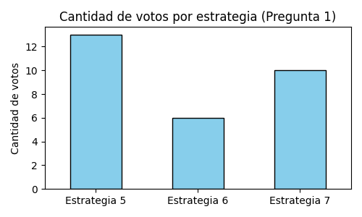
Encuesta – Metodología y Resultados
Se consultó a 29 personas cuál de tres composiciones resultaba “más agradable”:
E5
44.8%
13 votos
Recomb. 4 puntos
E7
E6
34.5%
20.7%
10 votos
Aleatoria
6 votos
Recomb. mixta
Fig. 14 – Votos por estrategia en la encuesta
18 de 29 encuestados identificaron correctamente la melodía 'Overworld'.

Slide 38
Interpretación de la Encuesta
E5 (4 puntos) fue la más votada (44.8%), resultado consistente con el mejor fitness obtenido.
Sorprendentemente, E7 (solución aleatoria) quedó en segundo lugar por encima de E6 (estrategia evolutiva).
Esto sugiere que el AG no logra combinar satisfactoriamente los rasgos musicales de ambas guías.
El hecho de que una parte de los encuestados reconociera 'Overworld' indica que el AG preservó algunos rasgos melódicos de esa pieza.
Limitación: la NCD sobre tonos relativos por sí sola es insuficiente para garantizar calidad musical percibida.

Slide 39
Conclusiones

Slide 40
Conclusiones
Perspectiva algorítmica
Perspectiva musical
La NCD demuestra gran potencial como indicador de similitud entre composiciones: su valor evoluciona en la dirección esperada en todos los experimentos, superando ampliamente a la solución aleatoria.
La NCD por sí sola es insuficiente para mezclar componentes musicales de distintas melodías: los rangos tonales y temporales resultantes no cubren los de ambas guías.
Trabajo futuro
Mejor estrategia
Agregar restricciones al rango de tonos/duraciones del individuo. Incorporar más aspectos de las notas (ritmo). Explorar la NCD sobre secuencias decimales con mayor varianza.
E5 (recombinación de 4 puntos) obtuvo los mejores resultados de fitness y fue la preferida en la encuesta perceptual, aunque por un margen pequeño.

Slide 41
¡Gracias!

